Slide 1


DFIS
并行 & 并发
….

Slide 2


并行还是并发
Concurrency is about dealing with lots of things at once.
Parallelism is about doing lots of things at once.

Slide 3
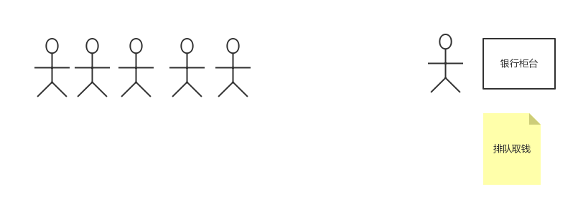
例子-串行

Slide 4
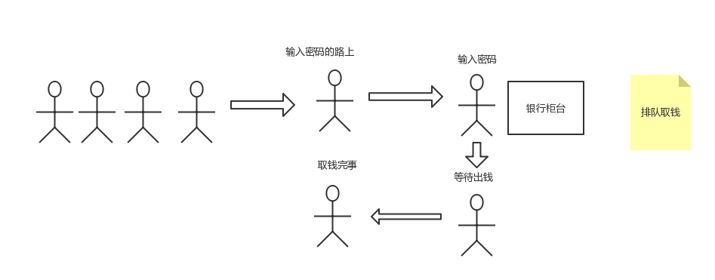
例子-并发

Slide 5
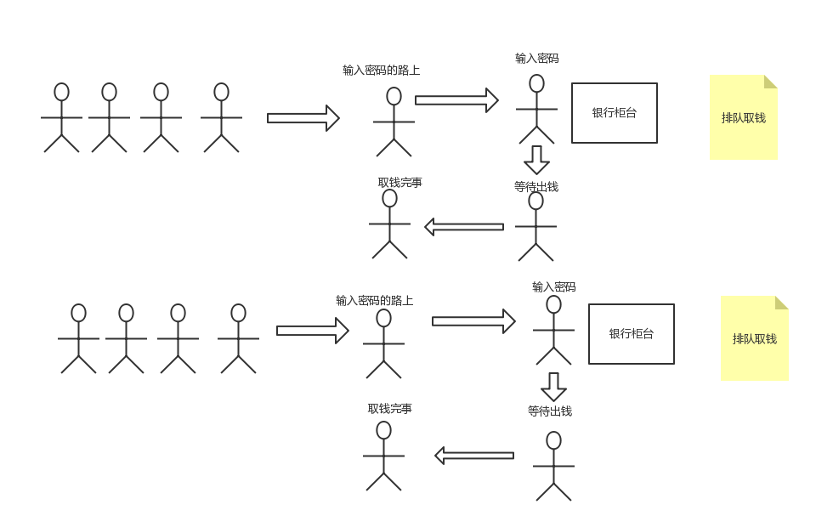
例子-并发&并行

Slide 6
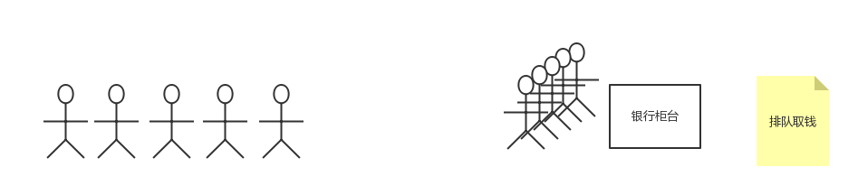
例子-并行

Slide 7
并行
位级(bit-level)并行
指令级(instruction-level)并行
数据级(data)并行
任务级(task-level)并行

Slide 8
并发&并行模型
线程与锁
函数式编程
Actor模型
Communicating Sequential Processes, CSP
软件事务内存（STM）

Slide 9
线程与锁
简单粗暴
上下文切换
内存可见性
Go to hell
Notes:
Linux 堆栈8M

Slide 10
函数式编程
抛弃可变状态
轻松并行
确定性
Notes:
Linux 堆栈8M

Slide 11
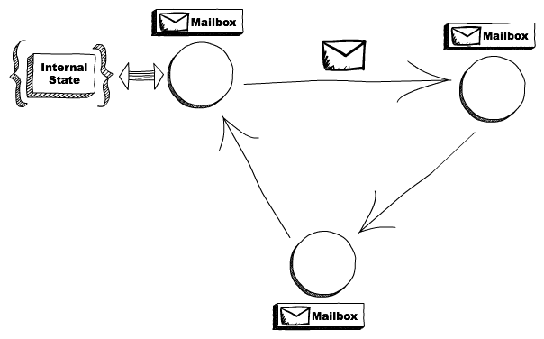
Actor模型
封装状态
消息通信
命名Actor
支持分布式
通用并发模型
Notes:
函数式编程不使用可变状态， 也就避免了共享可变状态带来的问题， 相比之下actor模型保留了可变状态， 只是不共享。
Actor模型类似面向对象编程中的对象， 封装了状态，并通过消息与其他Actor通信。
Erlang & Scala都在语言层面实现了Actor模型
消息与信箱
优势：
没有状态共享
支持分布式，
劣势：
1. 代码调试困难

Slide 12
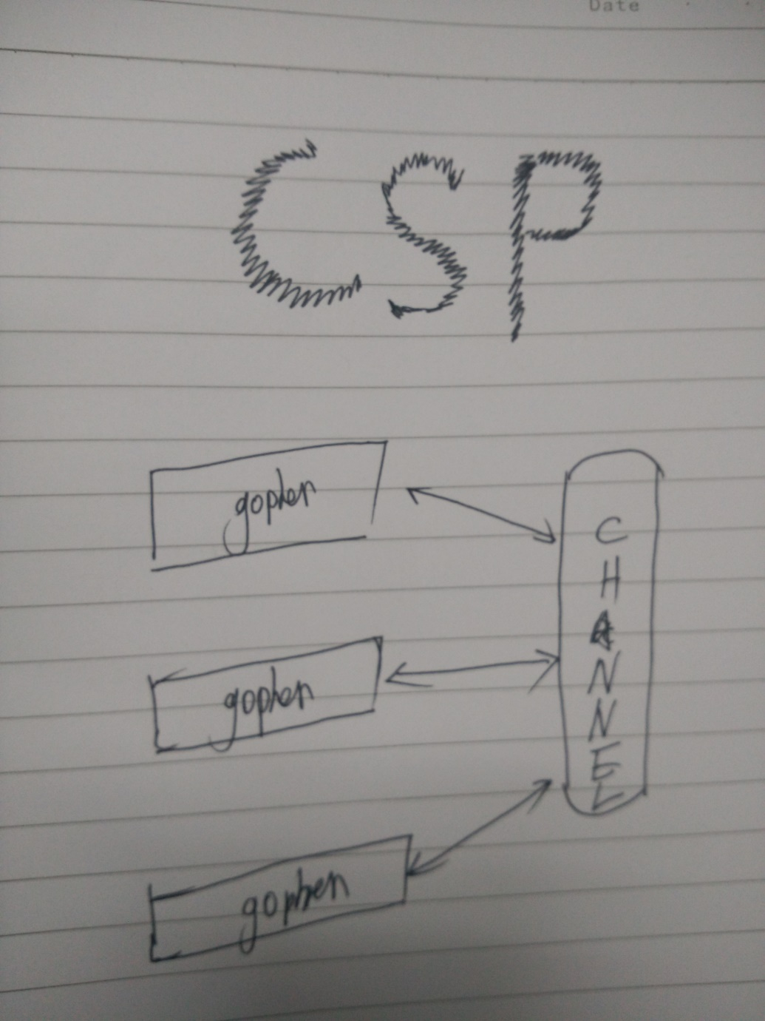
CSP
封装状态
消息通信
匿名进程
Notes:
CSP非常类似Actor模型， 同时通过消息通信，
CSP由独立的、并发执行的实体组成，实体之间通过发送消息进行通信，CSP模型不关注发送消息的实体，而是关注发送消息时使用的channel，
Channel是first class，不需要与进程紧耦合， 可以单独创建和读写，可以在进程间传递
优势：
CSP channel 容量有限
生产者与消费者解耦，不需要知道彼此的存在
CSP的消息在channel上有序传递
劣势：
CSP通常情况下不支持分布式

Slide 13
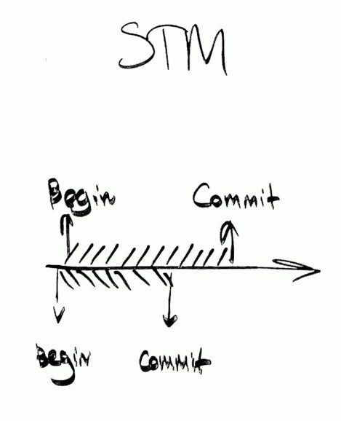
软件事务内存-STM
基于事务
控制内存
线程隔离
Clojure, Haskell

Slide 14

Q&A

Slide 15
Thanks ！

